Slide 1
Probleme

Slide 2
Übersicht über das Problem
Moodle als Hürde
Kein API Zugang
Keine Hilfestellung
Browserautomatisierung als angepeilte Lösung
Gegen Best Practice
Unzuverlessig
Von anderen Developern nicht Empfohlen

Slide 3
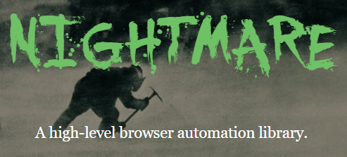
Ansatz 1: Nightmare
Bibliothek für high-level Browserautomatisierung
Klein mit vergleichsweise hoher Performance
Simple Methoden
Ist aus einer Electron-Anwendung heraus nicht lauffähig, da Nightmare auf Electron basiert

Slide 4
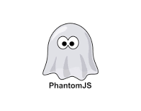
Ansatz 2: PhantomJS
WebKit für Seitenautomatisierung
Relativ bekannt (vor allem für Testing)
Kann theoretisch alles benötigte
Langsam und ineffizient
Lässt sich nicht gemeinsam bundeln
Wird nicht mehr entwickelt
Stürzt in unserem Fall ab

Slide 5
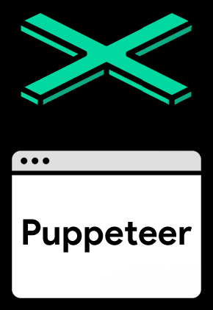
Ansatz 3: Puppeteer
Node-libary mit high-level API für Chromium
Hat alle Features die wir benötigen
Stürzt ab
Lässt sich nicht mit Electron bundeln
Performance nicht gerade solide (mehrere Chrome instanzen)

Slide 6
Ansatz 4: Pakete
Versimpelter Aufbau
Geringeres Fehlerpotential
Zu hohe Komplexität durch:
Single Sign-on-verfahren
Session-token-verfahren
Authentifikations Cookies
Mehrere Server

Slide 7
Gegenvorschlag: Browsererweiterung
Besseres Benutzererlebnis
Hätte unsere Probleme mit dem Moodle-Login umgangen
Könnte Skript direkt injizieren
Multiplattform
Ein Großteil des fertigen Codes hätte benutzt werden können
Keine Desktopanwendung
Kein OK vom Steakholder

Slide 8
Quellen
https://de.wikipedia.org/wiki/Single_Sign-on
https://www.security-insider.de/was-ist-single-sign-on-sso-a-631479/
https://stackoverflow.com/questions/17769011/how-does-cookie-based-authentication-work
https://auth0.com/docs/login/spa/authenticate-with-cookies
https://phantomjs.org/
https://en.wikipedia.org/wiki/PhantomJS
https://github.com/ariya/phantomjs
https://www.linode.com/docs/development/nodejs/use-nightmarejs-to-automate-headless-browsing/
https://github.com/segmentio/nightmare
http://www.nightmarejs.org/
https://github.com/puppeteer/puppeteer
https://developers.google.com/web/tools/puppeteer
https://www.npmjs.com/package/puppeteer
https://medium.com/devnetwork/how-i-wrote-a-single-page-chrome-extension-2590fef14044
https://developer.chrome.com/apps/api_index
https://www.chromium.org/developers/how-tos/api-keys
https://www.chromium.org/developers/design-documents/desktop-notifications/api-specification
https://developer.mozilla.org/en-US/docs/Web/HTTP/Messages
Bilder: https://user-images.githubusercontent.com/10379601/29446482-04f7036a-841f-11e7-9872-91d1fc2ea683.png
https://www.google.com/url?sa=i&url=https%3A%2F%2Fmedium.com%2Fdevnetwork%2Fhow-i-wrote-a-single-page-chrome-extension-2590fef14044&psig=AOvVaw2qhlD8ErbOJThr_M3gQbP-&ust=1589468004669000&source=images&cd=vfe&ved=0CAIQjRxqFwoTCJDd9vGLsekCFQAAAAAdAAAAABAJ
https://en.wikipedia.org/wiki/PhantomJS

